Slide 1
ФИЗИКА · 10-СЫНЫП · 60-САБАҚ
Электромагниттік индукция заңы. Ленц ережесі.
Бөлім: Электромагниттік индукция
Құндылық: Әділдік және жауапкершілік

Slide 2
Сабақтың мақсаты Сабақтың басы · 6 мин
Сабақ соңында біз:
1
электромагниттік индукция заңын құрама есептерде қолданады
2
қозғалыстағы өткізгіштегі ЭҚК пен токты есептейді
3
Ленц ережесін күрделі жағдайларда қолданады
4
индукциялық құбылыстардың энергетикалық балансын талдайды
Оқу мақсаты: 10.4.5.2 - электромагниттік индукция заңын есептер шығаруда қолдану;
Электромагниттік индукция заңы. Ленц ережесі.
2

Slide 3
Білімді өзектендіру Сабақтың басы · 6 мин
«Ыстық орындық»
Өткен тақырып: Электромагниттік индукция заңы. Ленц ережесі.
Бір оқушы тақта алдындағы орындыққа отырады, сынып «Электромагниттік индукция заңы. Ленц ережесі.» тақырыбы бойынша 4–5 сұрақ қояды.
«Ғылым таппай мақтанба»
— Абай Құнанбайұлы
Электромагниттік индукция заңы. Ленц ережесі.
3

Slide 4
Проблемалық жағдаят Сабақтың басы · 5 мин
Рельс бойымен сырғанаған өткізгіштен ток өтсе, оны тұрақты жылдамдықпен жүргізу үшін күш керек пе? Неге?
?
Болжамдарыңды айтыңдар! Бүгінгі сабақтың тақырыбы қандай болуы мүмкін?
Электромагниттік индукция заңы. Ленц ережесі.
4

Slide 5
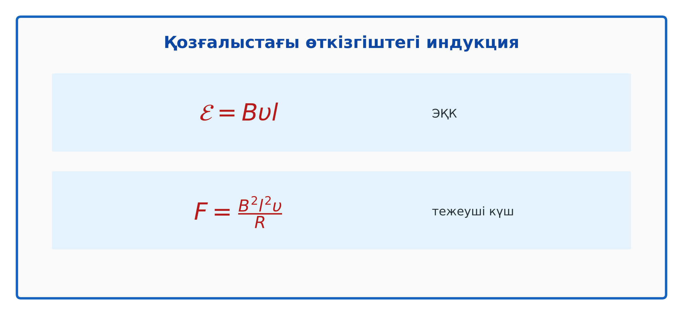
Жаңа білім Сабақтың ортасы · 12 мин
Электромагниттік индукция заңы. Ленц ережесі.
ℰ = Bυl; I = ℰ/R; Ампер күші F = BIl = B²l²υ/R – қозғалысқа қарсы.
Тарту қуаты F·υ = I²R (энергия сақталады).
N орам: ℰ = NΔΦ/Δt.
Электромагниттік индукция заңы. Ленц ережесі.
5

Slide 6
Негізгі формулалар мен ұғымдар Сабақтың ортасы · 12 мин
Есте сақта
ℰ = Bυl; I = ℰ/R; Ампер күші F = BIl = B²l²υ/R – қозғалысқа қарсы.
1
Тарту қуаты F·υ = I²R (энергия сақталады).
2
N орам: ℰ = NΔΦ/Δt.
3
Электромагниттік индукция заңы. Ленц ережесі.
6

Slide 7

Суретпен жұмыс Сабақтың ортасы · 12 мин
Суретте не бейнеленген?
?
Қандай физикалық шамалар көрсетілген?
?
Олар қалай байланысқан?
?
Өз сөзіңмен түсіндір.
Электромагниттік индукция заңы. Ленц ережесі.
7

Slide 8

Виртуалды зертхана Сабақтың ортасы · 12 мин
PhET симуляциясы
1
Симуляцияны QR-код арқылы ашыңдар
2
Параметрлерді өзгертіп, нәтижені бақылаңдар
3
Қандай шама қалай өзгереді? Қорытындыны дәптерге жазыңдар
phet.colorado.edu/en/simulations/faradays-law
Электромагниттік индукция заңы. Ленц ережесі.
8

Slide 9
Бекіту: «Сатылай кешенді талдау» Сабақтың ортасы · 7 мин
Сатылай кешенді талдау
Оқушылар физикалық шаманы/құбылысты сатылап талдайды: анықтамасы → белгіленуі → формуласы → өлшем бірлігі → өлшеу құралы → мысал.
ТАПСЫРМА
Үлгі: B = 0,5 Тл, l = 0,2 м, υ = 4 м/с, R = 0,1 Ом: ℰ = 0,4 В, I = 4 А, F = 0,4 Н, P = 1,6 Вт.
Электромагниттік индукция заңы. Ленц ережесі.
9

Slide 10
Сергіту сәті Сабақтың ортасы · 2 мин
Сергіп алайық
«Толқын». Қатар бойынша кезекпен тұрып-отыру арқылы «толқын» жасайды.
Электромагниттік индукция заңы. Ленц ережесі.
10

Slide 11
Деңгейлік тапсырмалар Сабақтың ортасы · 11 мин
Деңгейіңді таңда
A
B
C
A деңгейі
B деңгейі
C деңгейі
білу, түсіну
қолдану
талдау, жинақтау
А деңгейін орындасаң — В деңгейіне өт!
Электромагниттік индукция заңы. Ленц ережесі.
11

Slide 12
А деңгейі: білу, түсіну Сабақтың ортасы · 11 мин
A
Ұшақтың қанаттары (l = 30 м) Жердің магнит өрісінің тік құраушысында (5·10⁻⁵ Тл) 250 м/с ұшады. Қанат ұштары арасындағы ЭҚК?
Жауабы
ℰ ≈ 0,38 В.
Электромагниттік индукция заңы. Ленц ережесі.
12

Slide 13
В деңгейі: қолдану Сабақтың ортасы · 11 мин
B
Үлгі есептегі өткізгішті тұрақты жылдамдықпен жүргізуге қажетті күш пен қуат?
Жауабы
F = 0,4 Н; P = 1,6 Вт = I²R.
Электромагниттік индукция заңы. Ленц ережесі.
13

Slide 14
С деңгейі: талдау, жинақтау Сабақтың ортасы · 11 мин
C
500 орамды катушкадағы ағын Φ = 0,01 sin(100πt). ЭҚК-тің максимал мәні? Бұл генератордың қандай моделі?
Жауабы
ℰ_{max} = NΦ_{maxω} = 500·0,01·100π ≈ 1570 В; айнымалы ток генераторы.
Электромагниттік индукция заңы. Ленц ережесі.
14

Slide 15

Бекіту: Wordwall викторинасы Сабақтың соңы · 7 мин
Тез жауап бер
1
ℰ = Bυl: 1 Тл, 2 м/с, 0,5 м
1 В
2
Ампер күшінің бағыты?
қозғалысқа қарсы
3
Механикалық қуат неге айналады?
джоуль жылуына
Wordwall
Электромагниттік индукция заңы. Ленц ережесі.
15

Slide 16
Рефлексия Сабақтың соңы · 7 мин
«Бағдаршам»
жасыл – бәрін түсіндім; сары – сұрағым бар; қызыл – көмек керек.
9–10 балл
Өте жақсы
7–8 балл
Жақсы
5–6 балл
Қанағаттанарлық
0–4 балл
Қолдау қажет
Электромагниттік индукция заңы. Ленц ережесі.
16

Slide 17
Үй тапсырмасы Сабақтың соңы
Үйде орында
A
B
C
4 есеп.
Велосипед динамосының ЭҚК-ін бағалау.
Электромагниттік рельсті зеңбірек (railgun) туралы.
Электромагниттік индукция заңы. Ленц ережесі.
17

Slide 18
Сабаққа белсенді қатысқандарыңа рахмет!
«Ғылым таппай мақтанба»
— Абай Құнанбайұлы

